Slide 1
IoT
Chapitre 8
Les communications filaires

Slide 2
Les liaisons filaires
Les liaisons filaires sont encore très utilisées pour leur robustesse
USB
Facile mais ne supporte pas la longueur
Rapide (USB 3)
RS232
Très fiable (contrôle de redondance)
Lent et faible distance
Ethernet
Très fiable et très rapide (Gbit/s)
Nécessite une infrastructure IP

Slide 3
La liaison série
La liaison série permet de transmettre des données par des ports numériques
Nécessite une synchronisation précise
baudrate
L'Arduino et le Raspberry possède une puce spécialisée dans la liaison série : L'UART

Slide 4

UART
Universal Asynchronous Receiver Transmitter
Une trame UART est constituée des bits suivants :
Constitution d'une trame UART
un bit de start toujours à 0 : servant à la synchronisation du récepteur
Données : la taille des données est comprise entre 5 et 9 bits. Bits envoyés du LSB (bit de poids faible) au MSB (bit de poids fort).
Parité : Paire ou Impaire (optionnel)
Fin : Un bit de stop, toujours à 1. La durée de celui-ci varie entre 1, 1.5 et 2 (A l'utilisateur de choisir).
Le niveau logique de repos est le 1.

Slide 5
Arduino UART
Sur l'Arduino l'UART est par défaut sur le port USB
Peut être surcharger sur les I/O 0 (Tx) et 1 (Rx)
Serial.begin(9600)
Démarre la liaison série par défaut en 9600 bauds
Peut aller jusqu'à 115200 sur Uno largement plus sur d'autres carte
Serial.print("Hello") écrit une trame série
Serial.println("Hello") écrit une trame série terminée par un \n

Slide 6
Lecture Arduino
Serial.available()
Renvoie le nombre d'octet dans la mémoire de réception
Serial.read()
Lit un octet
Serial.readStringUntil('\n')
Lit une String jusqu'au retour chariot

Slide 7
SoftwareSerial
La librairie SoftwareSerial permet de communiquer en série sans passer par l'UART
Un peu moins fiable
Permet d'avoir plusieurs liaison série
Permet d'utiliser d'autres I/O que 0 et 1
Par exemple
#include <SoftwareSerial.h>
SoftwareSerial mySerial(7, 6);
mySerial.println("hello")
Permet de communiquer en série sur les I/O 6 et 7

Slide 8
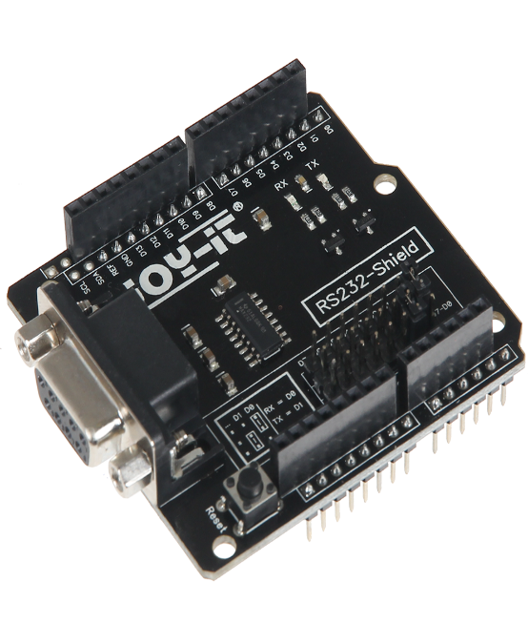
RS232
Le composant RS232 permet d'ajouter une interface série RS232
Utilise par défaut les ports UART
Peux fonctionner avec d'autres ports via des jumpers
Nécessite alors SoftwareSerial

Slide 9
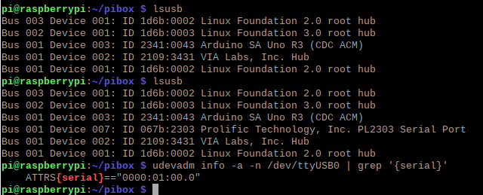
Raspberry USB
La bibliothèque PySerial permet de dialoguer avec les ports USB
N'utilise pas l'UART qui est dédié au Bluetooth
Pour connaitre les ports USB il faut se rendre dans le répertoire /dev
Généralement /dev/ttyUSB0 ou ttyACM0
ls /dev/tty*
La commande lsusb permet de lister les devices connectées

Slide 10
TIO
tio est un petit client série
permet de tester les liaisons
sudo apt-get install tio
Exemple
tio /dev/ttyACM0 -b 9600

Slide 11
PySerial
PySerial permet de programmer un port série en Python
pip3 install pyserial
import serial

Slide 12
Exemple Python - USB
import serial
sock = serial.Serial("/dev/ttyUSB0")
Ouvre la connexion série
s = sock.read()
Lit un caractère
s = sock.readline()
Lit une ligne
print(s.decode())
Transforme les octets en caractères
sock.write("Hello\n".encode())
Ecrit une chaine transformée en octets
sock.close()
Ferme la liaison

Slide 13
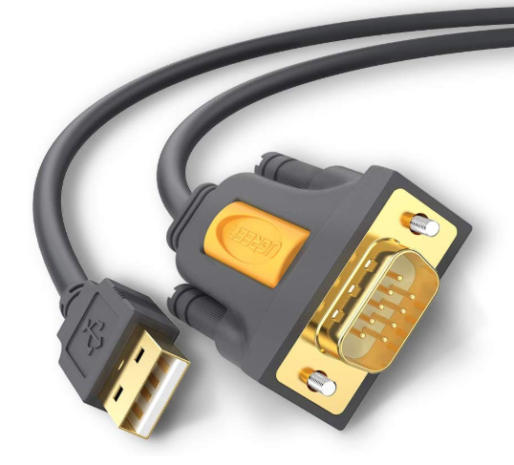
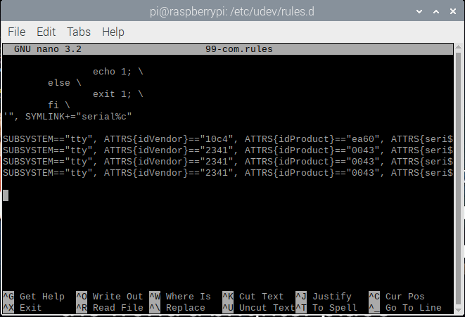
Raspberry RS232
L'adjonction d'un câble USB - RS232 permet de dialoguer en RS232
Il est possible de fixer les noms des devices USB dans ce fichier

Slide 14
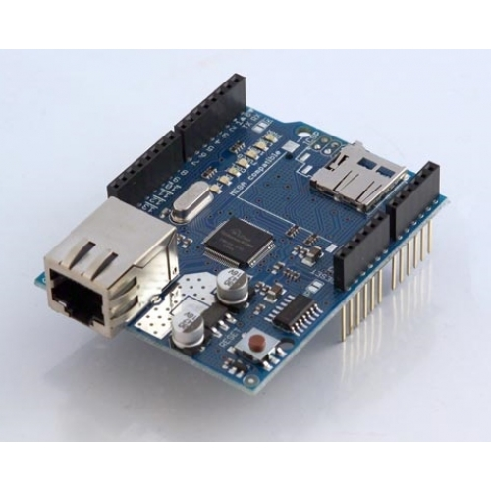
Ethernet
La liaison Ethernet ne fonctionne que sous Raspberry Pi >= 1
Nécessite une infrastructure IP
Routeur
Communication possible alors via Flask
Sous Arduino un Shield est nécessaire ainsi que la librairie Ethernet
Assez complexe

